Slide 1

컴퓨터 네트워크
- 연습문제풀이 -
(P 31, P 27, TCP & GBN & SR 비교)
컴퓨터 공학과 20151167 이인재

Slide 2

index
01
P 31
EstimatedRTT
DevRTT
TCP TimeoutInterval
02
P 27
03
TCP & GBN, SR 비교

Slide 3
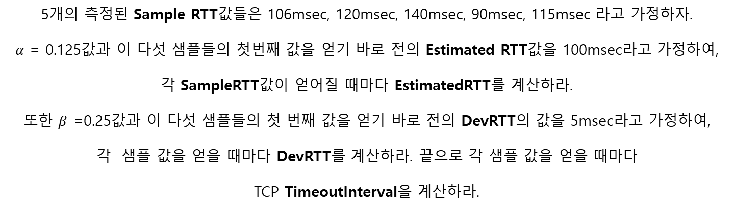
P 31
Question
5개의 측정된 Sample RTT값들은 106msec, 120msec, 140msec, 90msec, 115msec 라고 가정하자.
$α$ = 0.125값과 이 다섯 샘플들의 첫번째 값을 얻기 바로 전의 Estimated RTT값을 100msec라고 가정하여,
각 SampleRTT값이 얻어질 때마다 EstimatedRTT를 계산하라.
또한 $β$ =0.25값과 이 다섯 샘플들의 첫 번째 값을 얻기 바로 전의 DevRTT의 값을 5msec라고 가정하여,
각 샘플 값을 얻을 때마다 DevRTT를 계산하라. 끝으로 각 샘플 값을 얻을 때마다
TCP TimeoutInterval을 계산하라.

Slide 4
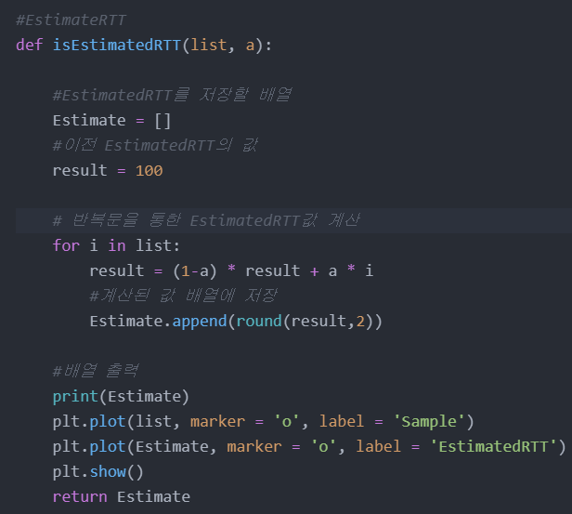
P 31 EstimatedRTT
EstimatedRTT의 계산식은 다음과같습니다.
EstimatedRTT = (1- $α$) * EstimatedRTT(t-1) + $α$ * EstimatedRTT(t)
이를 바탕으로 코드를 작성하여 계산 및 실행해 보았습니다.
SampleRTT의 배열과 α를 매개변수로 함수작성.
반복문을 통하여 EstimatedRTT배열 생성
배열 출력 및 라이브러리를 통하여 그래프 출력

Slide 5

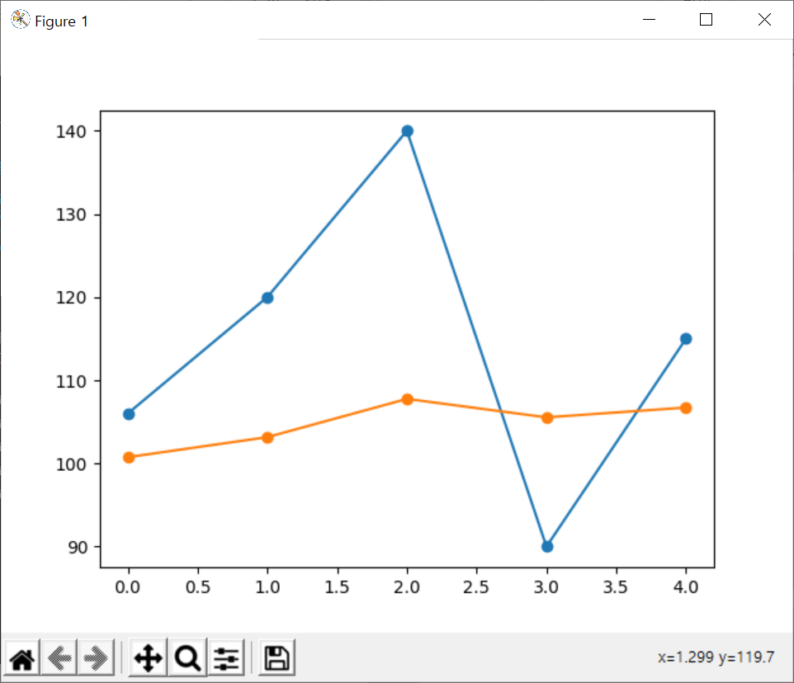
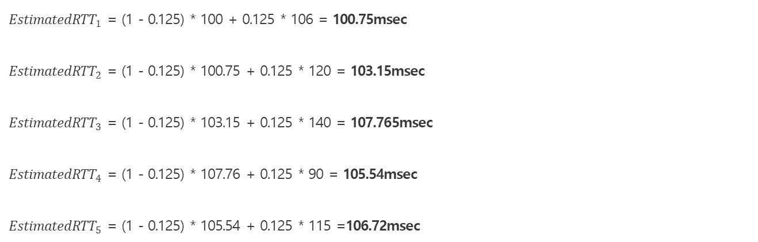
P 31 EstimatedRTT
SampleRTT와 EstimatedRTT의 값변화가 어느정도 유사함을 알 수 있습니다.
${EstimatedRTT}_{1}$ = (1 - 0.125) * 100 + 0.125 * 106 = 100.75msec
${EstimatedRTT}_{2}$ = (1 - 0.125) * 100.75 + 0.125 * 120 = 103.15msec
${EstimatedRTT}_{3}$ = (1 - 0.125) * 103.15 + 0.125 * 140 = 107.765msec
${EstimatedRTT}_{4}$ = (1 - 0.125) * 107.76 + 0.125 * 90 = 105.54msec
${EstimatedRTT}_{5}$ = (1 - 0.125) * 105.54 + 0.125 * 115 =106.72msec

Slide 6
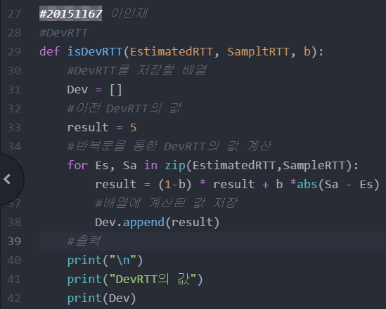
P 31 DevRTT
DevRTT의 계산식은 다음과같습니다.
DevRTT = (1 - β)*DevRTT + β * |SampleRTT-EstimatedRTT|
이를 바탕으로 코드를 작성하여 계산 및 실행해 보았습니다.
SampleRTT의 배열과 EstimatedRTT배열, 그리고 β를 매개변수로 함수작성.
반복문을 통하여 DevRTT배열 생성
배열 출력

Slide 7

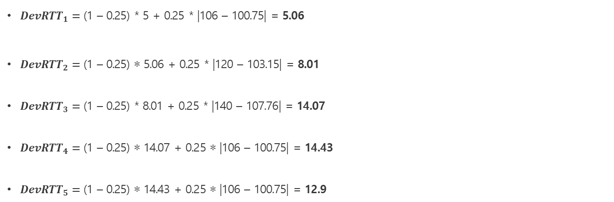
P 31 DevRTT
SampleRTT와 EstimatedRTT의 오차정도의 예측값입니다.
${DevRTT}_{1}=\text{(}\text{1 – 0.25) * 5 + 0.25 * |106 – 100.75| = }\text{5.06}$
${DevRTT}_{2}=\text{(}\text{1 – 0.25) ∗ 5}\text{.06} \text{+} \text{0.25 * |120 – 103.15| = }\text{8.0}\text{1}$
${DevRTT}_{3}=\text{(1 – 0.25) *} \text{8.0}\text{1 }\text{+ 0.25 * |140 – 107.76| = }\text{14.0}\text{7}$
${DevRTT}_{4}=\text{(}\text{1 – 0.25) ∗} \text{14.0}\text{7 }\text{+ 0.25 ∗ |106 – 100.75| =} \text{14.43}$
${DevRTT}_{5}=\text{(}\text{1 – 0.25) ∗} \text{14.43} \text{+ 0.25 ∗ |106 – 100.75| = }\text{12.}\text{9}$

Slide 8
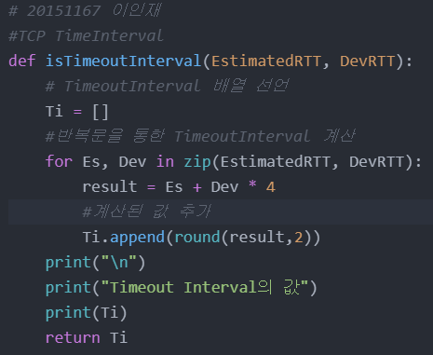
P 31 TCP TimeoutInterval
TCP TimeoutInterval의 계산식은 다음과같습니다.
TimeoutInterval = 4 * DevRTT + EstimatedRTT
이를 바탕으로 코드를 작성하여 계산 및 실행해 보았습니다.
DevRTT 배열과 EstimatedRTT 배열을 매개변수로 함수작성.
반복문을 통하여 TimeoutInterval배열 생성
배열 출력

Slide 9

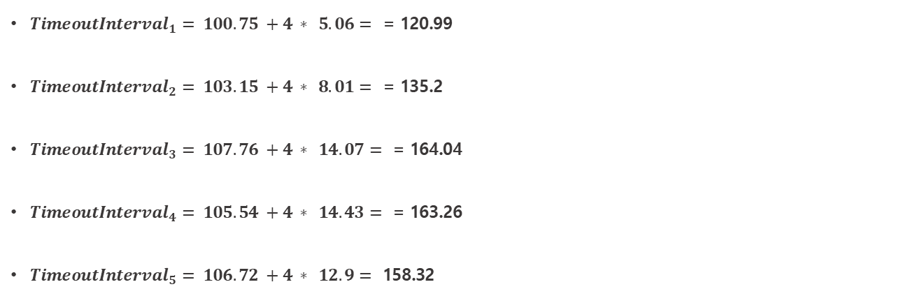
P 31 TCP TimeoutInterval
계산결과가 올바르게 나오는 것을 확인할 수 있습니다.
${TimeoutInterval}_{1}= 100.75 +4 ∗ 5.06=\text{ = }\text{120.99}$
${TimeoutInterval}_{2}= 103.15 +4 ∗ 8.01=\text{ = }\text{1}\text{35.2}$
${TimeoutInterval}_{3}= 107.76 +4 ∗ 14.07=\text{ = }\text{1}\text{64}\text{.}\text{04}$
${TimeoutInterval}_{4}= 105.54 +4 ∗ 14.43=\text{ = }\text{163.26}$
${TimeoutInterval}_{5}= 106.72 +4 ∗ 12.9= \text{158.32}$

Slide 10
P 27
Question
호스트 A와 B는 TCP연결로 통신하고 있고, 호스트 B는 이미 A로부터 126바이트까지 받았다.
그리고 나서 호스트 A는 호스트B에게 연이어 2개의 세그먼트를 보낸다고 가정하자.
첫번째와 두번째 세그먼트는 80바이트와 4바이트의 데이터를 각각 가지고 있다.
첫번째 세그먼트에서 순서번호는 127이고 출발지 포트 번호는 302이고 목적지 포트번호는 80이다.
호스트 B는 호스트 A로부터 세그먼트를 수신하면 즉시 확인 응답을 보낸다.

Slide 11
P 27
호스트A
호스트 B
세그먼트 1
순서번호: 127
80byte
a. 호스트 A에서 B로 보낸 두번째 세그먼트에서
순서번호, 출발지 포트번호, 목적지 포트번호는 무엇인가?
세그먼트 2
순서번호: 207
40byte
A에서 B로 보낸 두번째 세그먼트의 순서번호는 첫번째 순서번호 127에서 80 만큼 증가한 207의 순서번호를 갖습니다
출발지 포트번호는 문제에서 명시한 바와 같이 302번 포트입니다.
목적지 포트번호 또한 문제에서 명시한 바와 같이 80번 포트입니다.

Slide 12
P 27
호스트A
호스트 B
세그먼트 1
b. 두번째 세그먼트가 도착하기 전에 첫번째 세그먼트가
도착했으면 처음 도착한 세그먼트의 ACK에서
ACK의 번호, 출발지 포트번호, 목적지 포트번호는 무엇인가?
순서번호: 127
80byte
순서번호: 207
ACK = 207
세그먼트 2
40byte
ACK = 247
첫번째 세그먼트가 도착 했다면 ACK또한 세그먼트의 순서번호와 동일하게 207번입니다.
출발지 포트번호는 B에서 A의 방향을 갖고 있으므로 80번 포트입니다.
목적지 포트번호 또한 B에서 A의 방향을 갖고 있으므로 300번 포트입니다.

Slide 13
P 27
호스트A
호스트 B
세그먼트 1
c. 첫번째 세그먼트가 도착하기 전에 두번째 세그먼트가
도착했으면, 처음 도착한 세그먼트의 ACK에서
ACK의 번호는 무엇인가?
순서번호: 127
80byte
순서번호: 207
세그먼트 2
40byte
ACK = 127
첫번째 세그먼트가 도착하기 전에 두번째 세그먼트가
도착 했을 경우, 126바이트까지 받은 상태에서
다음 상태번호인 127번에 대한 세그먼트를 받아야 하지만
207번 순서번호의 세그먼트가 도착했으므로 먼저 받아야
하는 127번에 대한 ACK를 응답으로 보냅니다.

Slide 14
P 27
d. A에서 보낸 두 세그먼트가 B에 순서대로 도착했다고 가정하자. 첫 번째 ACK를 손실하고 두번째 ACK가 첫 타임아웃 후에 도착했다.
이 세그먼트들과 모든 다른 세그먼트 그리고 ACK를 보여주는
타이밍 다이어그램을 그려라(추가 패킷 손실은 없다고 가정).
여러분의 그림에 있는 세그먼트에 순서번호와 데이터의 바이트 수를,
여러분이 추가한 ACK에 대해 ACK번호를 표시하라.
호스트A
호스트 B
세그먼트 1
순서번호: 127
80byte
순서번호: 207
ACK = 207
세그먼트 2
40byte
ACK = 247
첫번째 세그먼트에 대한 타임아웃이 발생하더라도
이미 호스트 B 측에서 세그먼트들을 전부 받은 상태이므로
추가적으로 손실이 없다는 가정하에
정상적으로 247 ACK를 전송을 진행합니다.
세그먼트 1
타임아웃
순서번호: 127
80byte
ACK = 247

Slide 15
수신 측의 확인 응답이 오류 발생한 경우
송신자
수신자
send pkt0
pkt0
송신 측에서 패킷0 을 송신한다.
수신 측에서 패킷을 수신 후 이에 대한 ACK를 송신
송신 측에서 0번 ACK를 수신 후 문제없음을 확인 후, 패킷 1을 송신한다.
패킷 정상 수신 후 이에 대한 ACK1 전송
ACK 송신과정에서 손실발생
시간초과를 감지한 송신 측에서 패킷을 재전송, 수신측은 보호처리된 사본을 받고 이에 대한 ACK를 송신한다.
송신측은 ACK를 수신받아 문제없음을 확인 후, 패킷 0을 송신한다.
수신 측에서 패킷0을 수신받아 이에대하여 ACK0을 보낸다.
ACK0
rcv pkt0
send ACK0
rcv ACK0
send pkt1
ACK1
pkt1
rcv pkt1
send ACK1
loss
Timeout
resend pkt1
pkt1
rcv pkt1
(detect duplicate)
send ACK1
ACK1
rcv ACK1
send pkt0
pkt0
rcv pkt0
send ACK0
ACK0

Slide 16
index
결과
기존의 rdt2.2와는 timer라는 큰 차이점을 두고
비트손실 및 패킷 손실에 대한 대응책으로 Timer를 도입하였다.
따라서 오류에 의한 손실에 대한 탐지 및 대응에
있어서 자유로워졌으나
Timer에 의한 전송 후 대기 (stop-and-wait)의 방식에 의하여
성능적인 면에서 뒤쳐짐을 알 수 있다.

Slide 17
Thank you for watching

